Slide 1
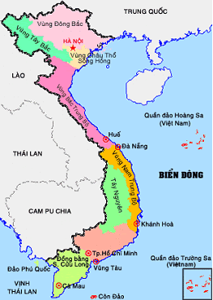


Tiết 13 - Bài 12: Thường thức mỹ thuật
SƠ LƯỢC VỀ MĨ THUẬT
CÁC DÂN TỘC ÍT NGƯỜI Ở VIỆT NAM
I. VÀI NÉT KHÁI QUÁT:
Đất nước ta có 54 dân tộc anh em sinh sống, trong quá trình đấu tranh và chế ngự thiên nhiên đều thể hiện tinh thần đoàn kết , nhất trí .
Bên cạnh những đặc điểm chung, mỗi dân tộc đều có nét riêng về văn hóa tạo nên sự phong phú cho nền văn hóa Việt Nam.

Slide 2
Bài 12: Thường thức mỹ thuật
SƠ LƯỢC VỀ MĨ THUẬT
CÁC DÂN TỘC ÍT NGƯỜI Ở VIỆT NAM
I. VÀI NÉT KHÁI QUÁT:
II. MỘT SỐ LOẠI HÌNH VÀ ĐẶC ĐIỂM CỦA MĨ
THUẬT CÁC DÂN TỘC ÍT NGƯỜI Ở VIỆT NAM:
Tranh thờ và thổ cẩm
a. Tranh thờ

Slide 3
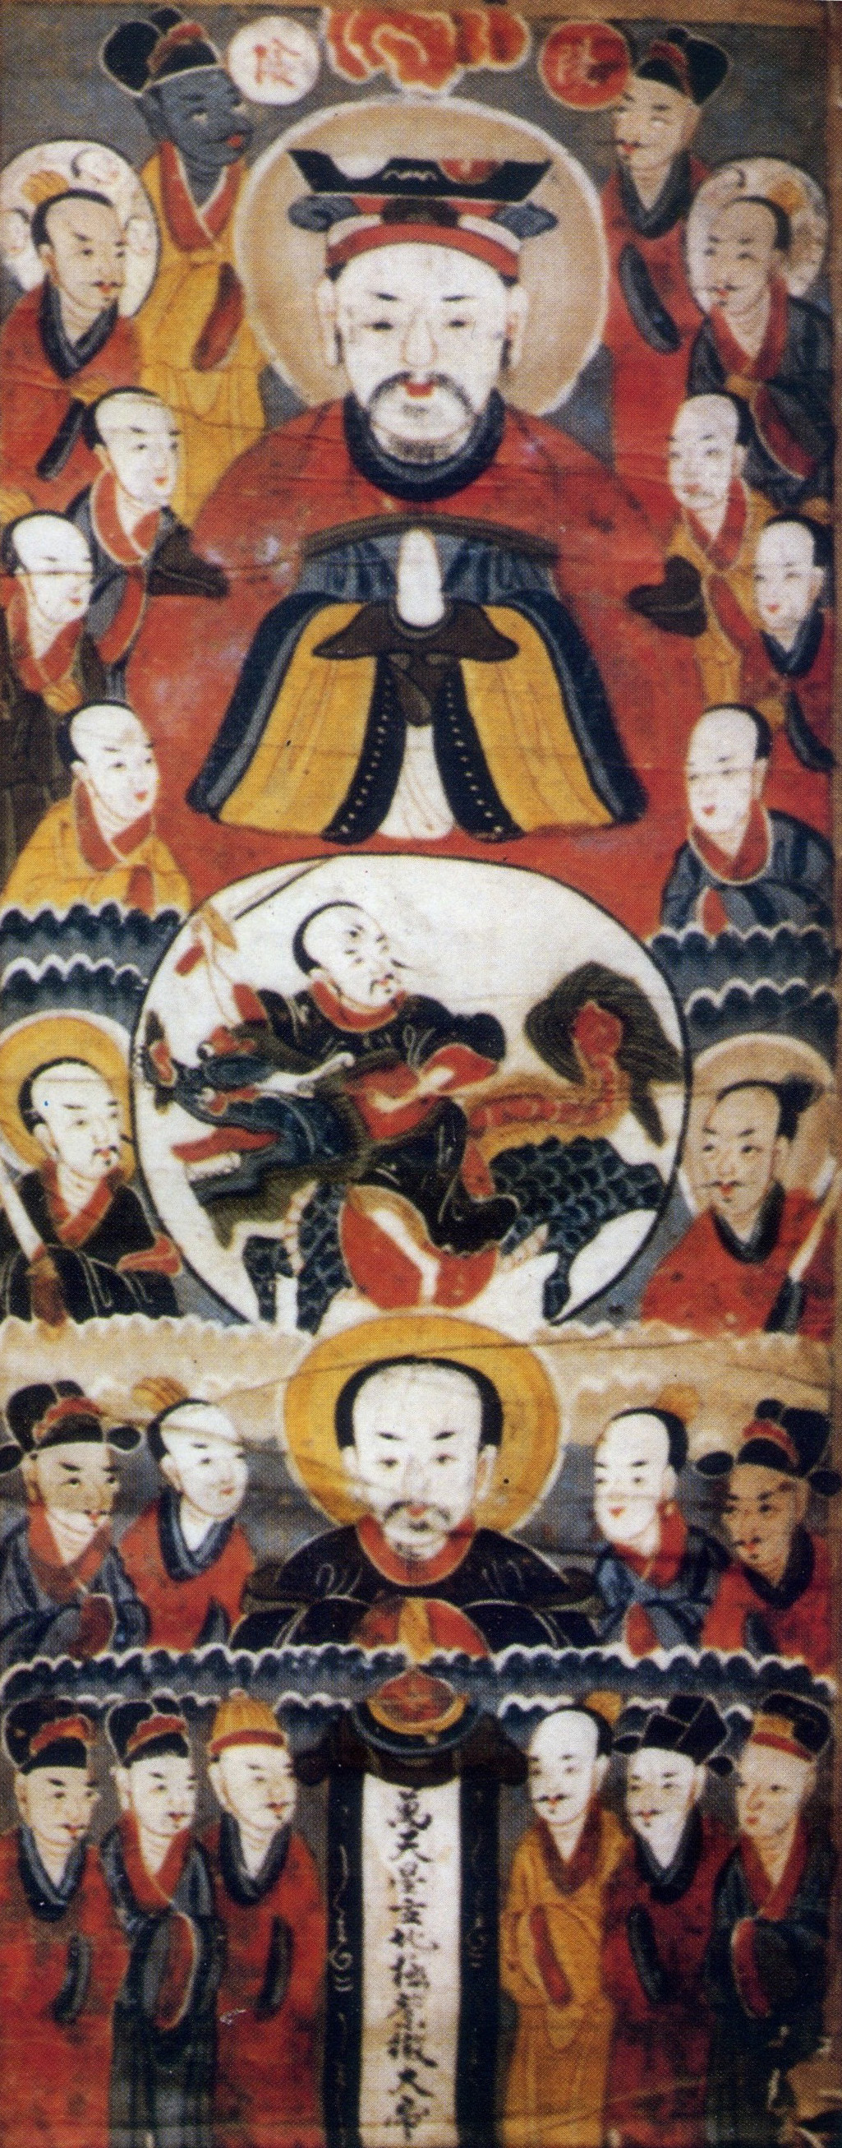
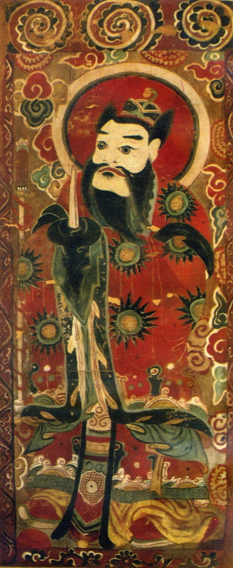
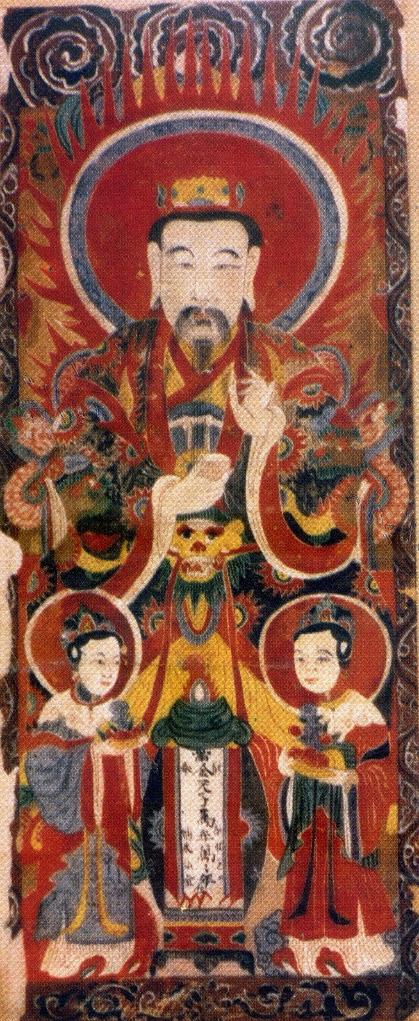
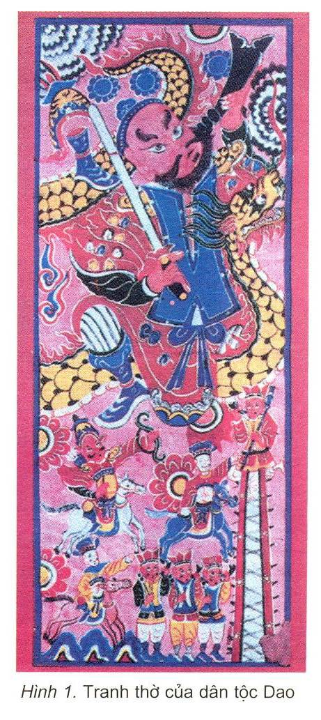
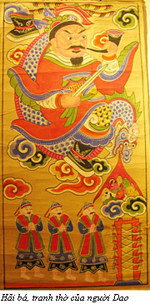
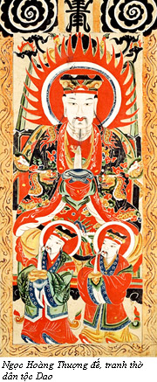
Triệu nguyên sư
Chúa sao
Đương kim hoàng đế

Slide 4
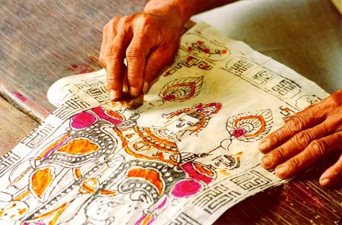
Bài 12: Thường thức mỹ thuật
SƠ LƯỢC VỀ MĨ THUẬT
CÁC DÂN TỘC ÍT NGƯỜI Ở VIỆT NAM
I. VÀI NÉT KHÁI QUÁT:
II. MỘT SỐ LOẠI HÌNH VÀ ĐẶC ĐIỂM CỦA MĨ
THUẬT CÁC DÂN TỘC ÍT NGƯỜI Ở VIỆT NAM:
Tranh thờ và thổ cẩm
a. Tranh thờ
- Tranh thờ dùng để thờ cúng, có ý nghĩa hướng thiện, răn đe cái ác, cầu may mắn, phúc lành cho mọi người
- Tranh thờ được in hoặc được vẽ bằng tay và sử dụng màu tự tạo : bột khoáng pha với nhựa cây cây sung, cây sơn…
Cách làm tranh thờ

Slide 5
Đương kim hoàng đế
Chúa sao
Triệu nguyên sư

Slide 6
Bài 12: Thường thức mỹ thuật
SƠ LƯỢC VỀ MĨ THUẬT
CÁC DÂN TỘC ÍT NGƯỜI Ở VIỆT NAM
I. VÀI NÉT KHÁI QUÁT:
II. MỘT SỐ LOẠI HÌNH VÀ ĐẶC ĐIỂM CỦA MĨ
THUẬT CÁC DÂN TỘC ÍT NGƯỜI Ở VIỆT NAM:
Tranh thờ và thổ cẩm
a. Tranh thờ
- Tranh thờ dùng để thờ cúng, có ý nghĩa hướng thiện, răn đe cái ác, cầu may mắn, phúc lành cho mọi người
- Tranh thờ được in hoặc được vẽ bằng tay và sử dụng màu tự tạo : bột khoáng pha với nhựa cây cây sung, cây sơn…
- Ngoài việc thờ cúng, tranh thờ còn có giá trị to lớn về mặt lịch sử và nghệ thuật

Slide 7
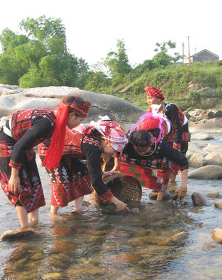
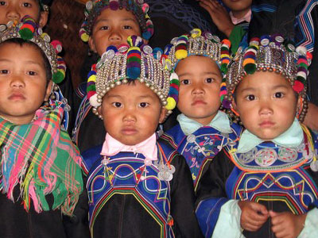
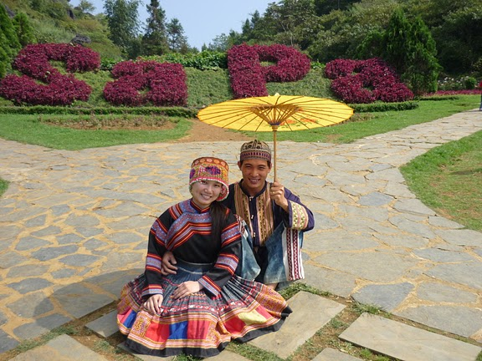
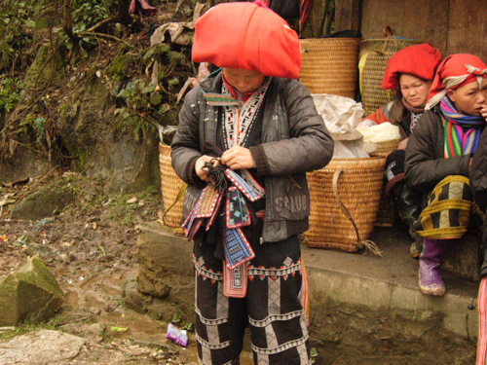
Bài 12: Thường thức mỹ thuật
SƠ LƯỢC VỀ MĨ THUẬT
CÁC DÂN TỘC ÍT NGƯỜI Ở VIỆT NAM
I. VÀI NÉT KHÁI QUÁT:
II. MỘT SỐ LOẠI HÌNH VÀ ĐẶC ĐIỂM CỦA MĨ
THUẬT CÁC DÂN TỘC ÍT NGƯỜI Ở VIỆT NAM:
Tranh thờ và thổ cẩm
a. Tranh thờ
b. Thổ cẩm
- Thổ cẩm là nghệ thuật trang trí trên vải,

Slide 8
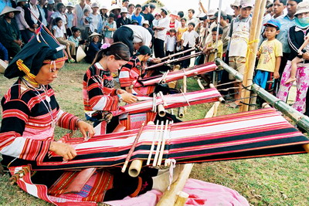
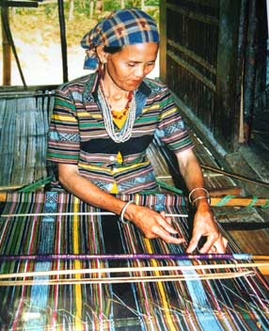
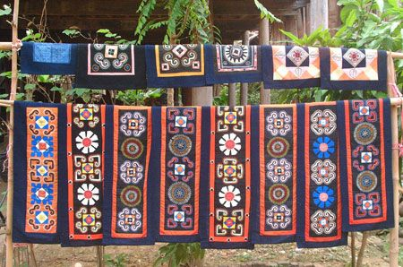
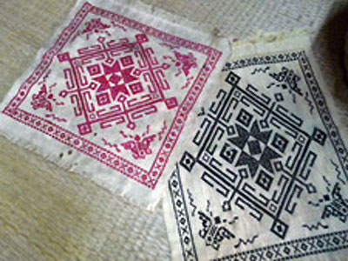
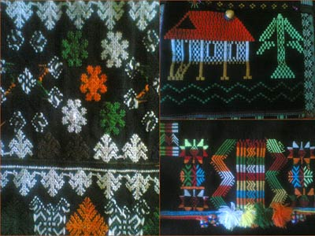
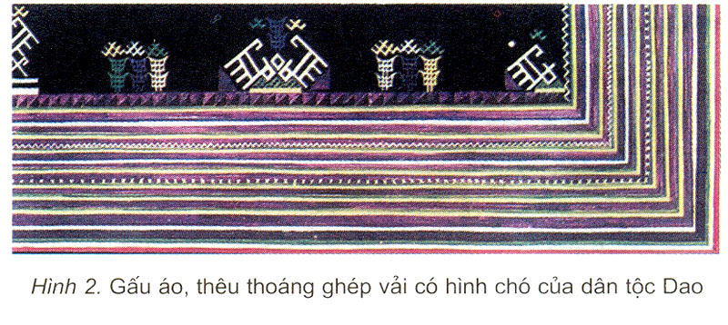
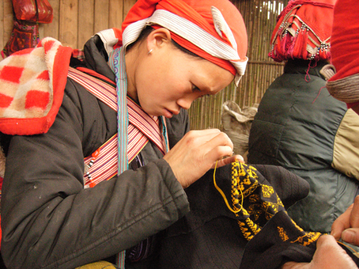
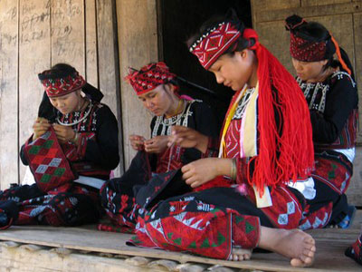

Slide 9
Bài 12: Thường thức mỹ thuật
SƠ LƯỢC VỀ MĨ THUẬT
CÁC DÂN TỘC ÍT NGƯỜI Ở VIỆT NAM
I. VÀI NÉT KHÁI QUÁT:
II. MỘT SỐ LOẠI HÌNH VÀ ĐẶC ĐIỂM CỦA MĨ
THUẬT CÁC DÂN TỘC ÍT NGƯỜI Ở VIỆT NAM:
Tranh thờ và thổ cẩm
a. Tranh thờ
b. Thổ cẩm
- Thổ cẩm là nghệ thuật trang trí trên vải,
Họa tiết được chắt lọc khái quát, cách điệu và đơn giản hóa từ mẫu hình thiên nhiên
Bố cục trang trí thường cân xứng, họa tiết nhắc lại và có nhiều loại hình nét khác nhau

Slide 10
Bài 12: Thường thức mỹ thuật
SƠ LƯỢC VỀ MĨ THUẬT
CÁC DÂN TỘC ÍT NGƯỜI Ở VIỆT NAM
I. VÀI NÉT KHÁI QUÁT:
II. MỘT SỐ LOẠI HÌNH VÀ ĐẶC ĐIỂM CỦA MĨ
THUẬT CÁC DÂN TỘC ÍT NGƯỜI Ở VIỆT NAM:
Tranh thờ và thổ cẩm
2. Nhà rông và tượng nhà mồ tây nguyên

Slide 11

THẢO LUẬN NHÓM
Thời gian thảo luận 3 phút
Nhóm 1 + 2 + 3 : Trình bày đặc điểm của nhà rông tây nguyên ( hình dáng, công dụng, vật liệu…) ?
Nhóm 4 + 5 + 6 : Giới thiệu vài nét về nhà mồ ?

Slide 12
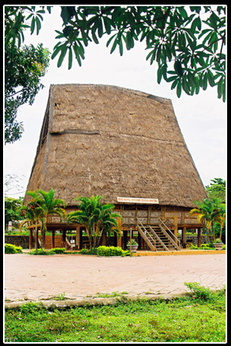
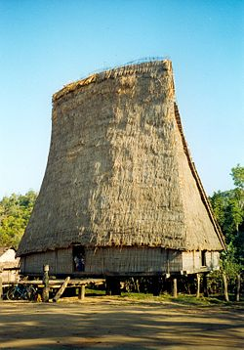
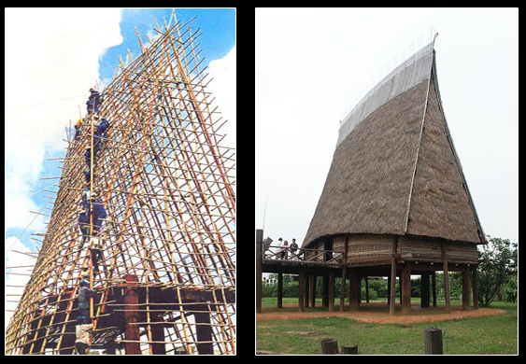
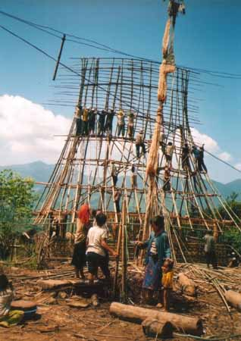
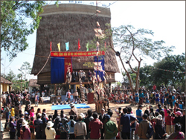
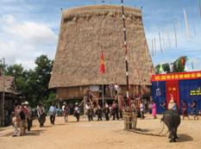
Bài 12: Thường thức mỹ thuật
SƠ LƯỢC VỀ MĨ THUẬT
CÁC DÂN TỘC ÍT NGƯỜI Ở VIỆT NAM
I. VÀI NÉT KHÁI QUÁT:
II. MỘT SỐ LOẠI HÌNH VÀ ĐẶC ĐIỂM CỦA MĨ
THUẬT CÁC DÂN TỘC ÍT NGƯỜI Ở VIỆT NAM:
Tranh thờ và thổ cẩm
2. Nhà rông và tượng nhà mồ tây nguyên
a. Nhà rông

Slide 13
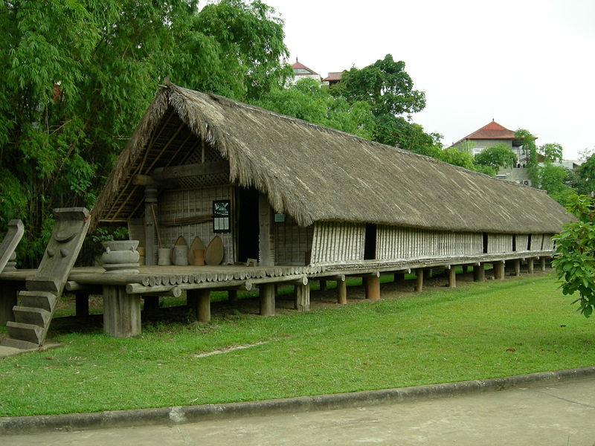

Slide 14
Bài 12: Thường thức mỹ thuật
SƠ LƯỢC VỀ MĨ THUẬT
CÁC DÂN TỘC ÍT NGƯỜI Ở VIỆT NAM
I. VÀI NÉT KHÁI QUÁT:
II. MỘT SỐ LOẠI HÌNH VÀ ĐẶC ĐIỂM CỦA MĨ
THUẬT CÁC DÂN TỘC ÍT NGƯỜI Ở VIỆT NAM:
Tranh thờ và thổ cẩm
2. Nhà rông và tượng nhà mồ tây nguyên
a. Nhà rông
- Nhà rông là nét đặc sắc trong kiến trúc Tây nguyên, có hình dáng đặc thù : Caao to nhất trong làng và được trang trí rất công phu
- Nhà rông được làm từ tre, gỗ, lợp lá và là nơi sinh hoạt chung của buôn làng

Slide 15
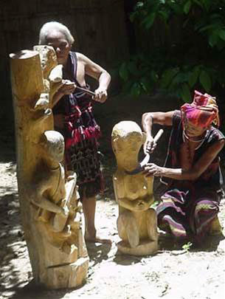




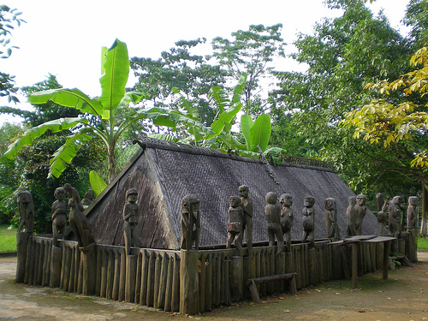
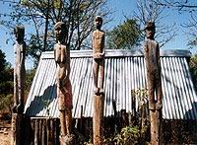


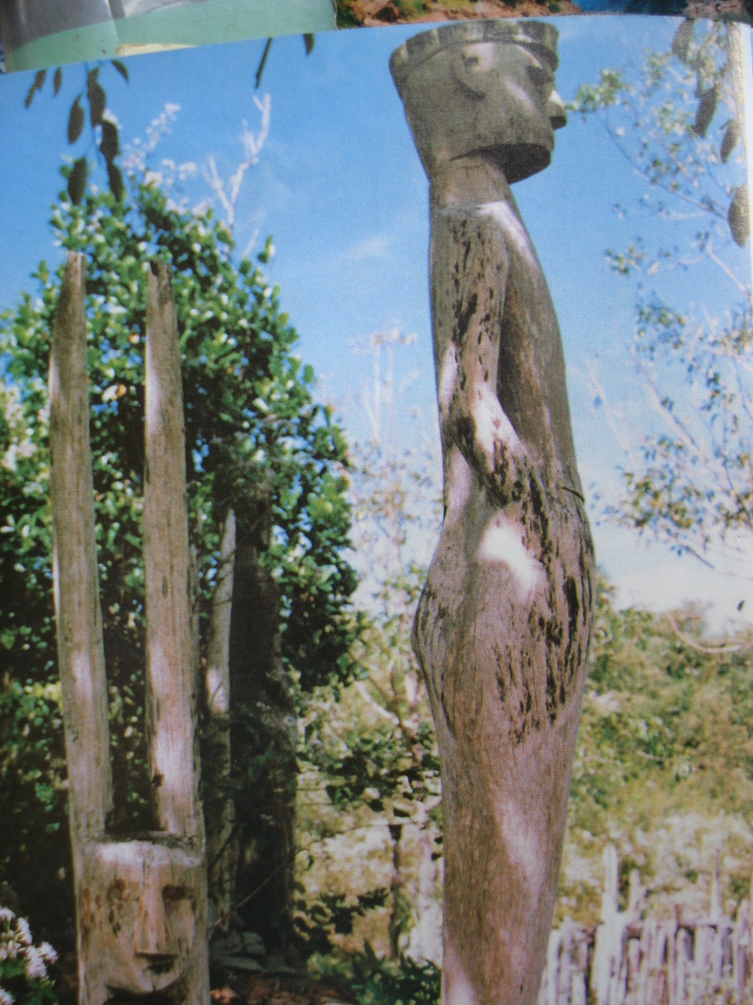
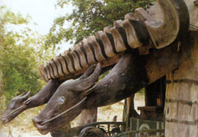
Bài 12: Thường thức mỹ thuật
SƠ LƯỢC VỀ MĨ THUẬT
CÁC DÂN TỘC ÍT NGƯỜI Ở VIỆT NAM
I. VÀI NÉT KHÁI QUÁT:
II. MỘT SỐ LOẠI HÌNH VÀ ĐẶC ĐIỂM CỦA MĨ
THUẬT CÁC DÂN TỘC ÍT NGƯỜI Ở VIỆT NAM:
Tranh thờ và thổ cẩm
2. Nhà rông và tượng nhà mồ tây nguyên
a. Nhà rông
b. Tượng nhà mồ
Nhà mồ là ngôi nhà dành cho người chết với mong muốn làm vui lòng người chết
Nhà mồ được trang trí đẹp bằng những bức tượng gỗ thể hiện đề tài sinh hoạt hằng ngày, con người, con vật
Nghệ thuật điêu khắc vừa cổ xưa vừa hiện đại thông qua cách tạo khối đơn giản và cách điệu cao

Slide 16
Bài 12: Thường thức mỹ thuật
SƠ LƯỢC VỀ MĨ THUẬT
CÁC DÂN TỘC ÍT NGƯỜI Ở VIỆT NAM
I. VÀI NÉT KHÁI QUÁT:
II. MỘT SỐ LOẠI HÌNH VÀ ĐẶC ĐIỂM CỦA MĨ
THUẬT CÁC DÂN TỘC ÍT NGƯỜI Ở VIỆT NAM:
Tranh thờ và thổ cẩm
2. Nhà rông và tượng nhà mồ tây nguyên
3. Tháp và điêu khắc Chăm
a. Tháp Chăm

Slide 17
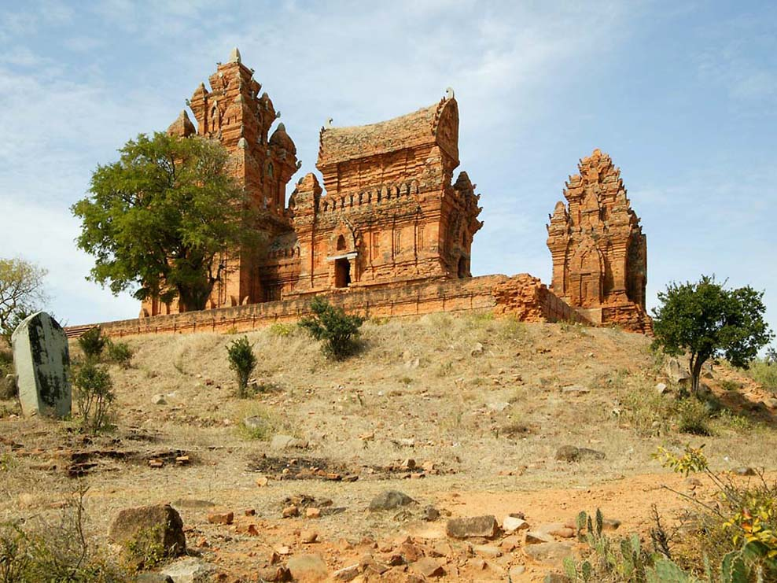
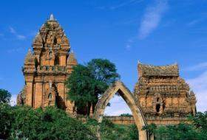
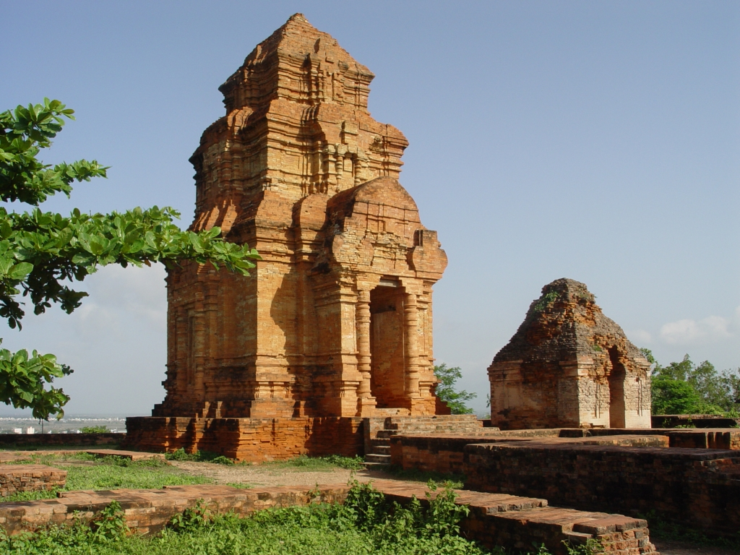
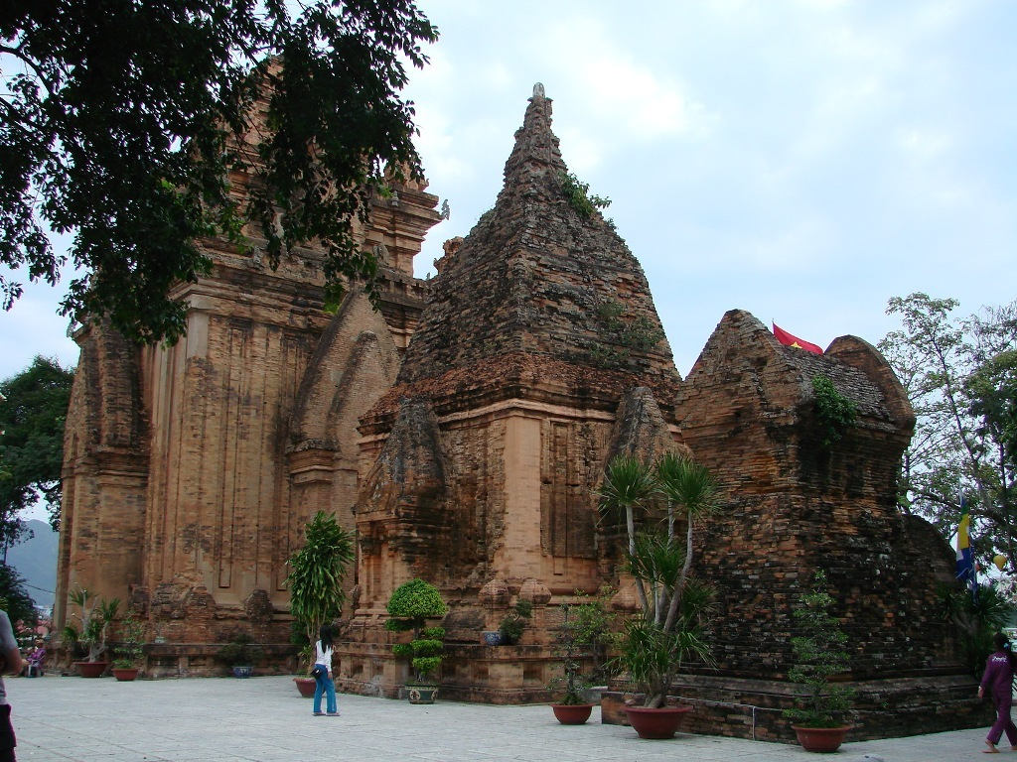

Slide 18
Qua những hình ảnh các em vừa quan sát, em hãy miêu tả lại kiến trúc tháp Chăm

Slide 20
Bài 12: Thường thức mỹ thuật
SƠ LƯỢC VỀ MĨ THUẬT
CÁC DÂN TỘC ÍT NGƯỜI Ở VIỆT NAM
I. VÀI NÉT KHÁI QUÁT:
II. MỘT SỐ LOẠI HÌNH VÀ ĐẶC ĐIỂM CỦA MĨ
THUẬT CÁC DÂN TỘC ÍT NGƯỜI Ở VIỆT NAM:
Tranh thờ và thổ cẩm
2. Nhà rông và tượng nhà mồ tây nguyên
3. Tháp và điêu khắc Chăm
a. Tháp Chăm
Tháp Chăm là công trình kiến trúc độc đáo của người Chăm. Tháp được xây trên đồi cao bằng gạch rất cứng. Mặt tháp luôn quay về hướng Đông
Tháp có cấu trúc hình vuông, nhiều tầng, các tầng thu nhỏ dần lên đỉnh, được trang trí trực tiếp lên tường bằng hình hoa lá, hình người hay thú vật

Slide 21
Thánh địa Mỹ Sơn thuộc xã Duy Phú, huyện Duy Xuyên, tỉnh Quảng Nam, cách thành phố Đà Nẵng khoảng 69 km và gần thành cổ Trà Kiệu, bao gồm nhiều đền đài Chăm Pa, trong một thung lũng đường kính khoảng 2 km, bao quanh bởi đồi núi. Wikipedia
Địa chỉ: Thôn, Mỹ Sơn, Duy Xuyên, Quảng Nam
Tỉnh: Quảng Nam
Năm được UNESCO công nhận là Di sản thế giới: 1999

Slide 22
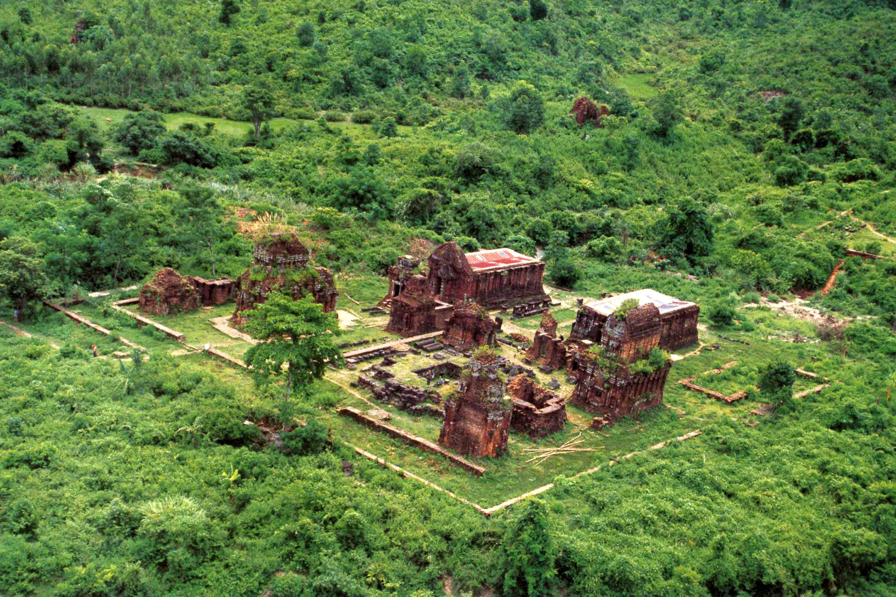
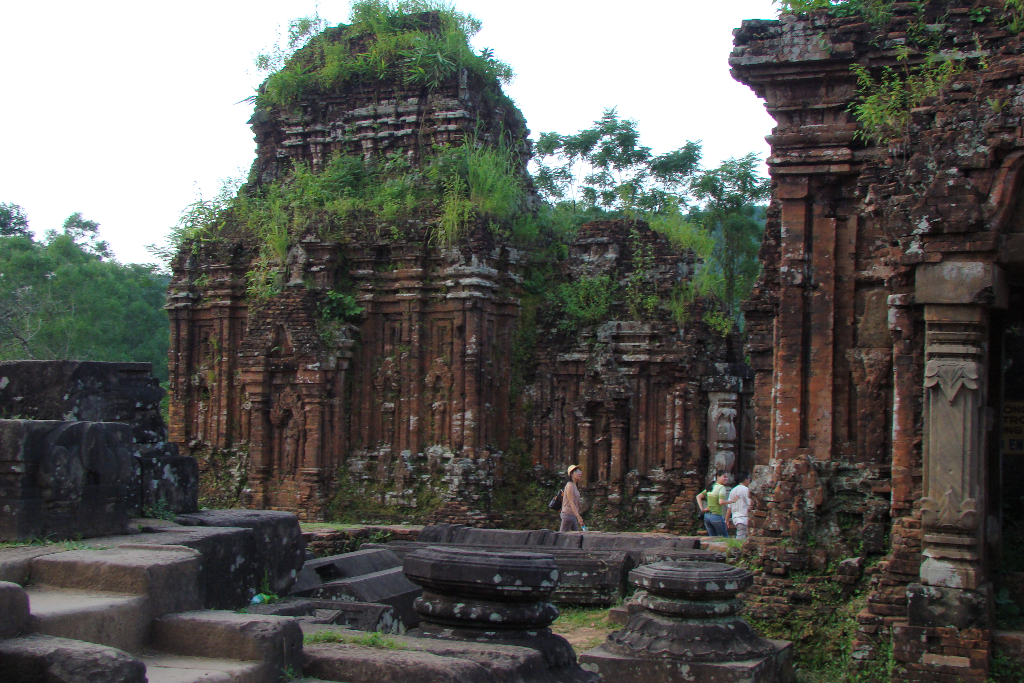
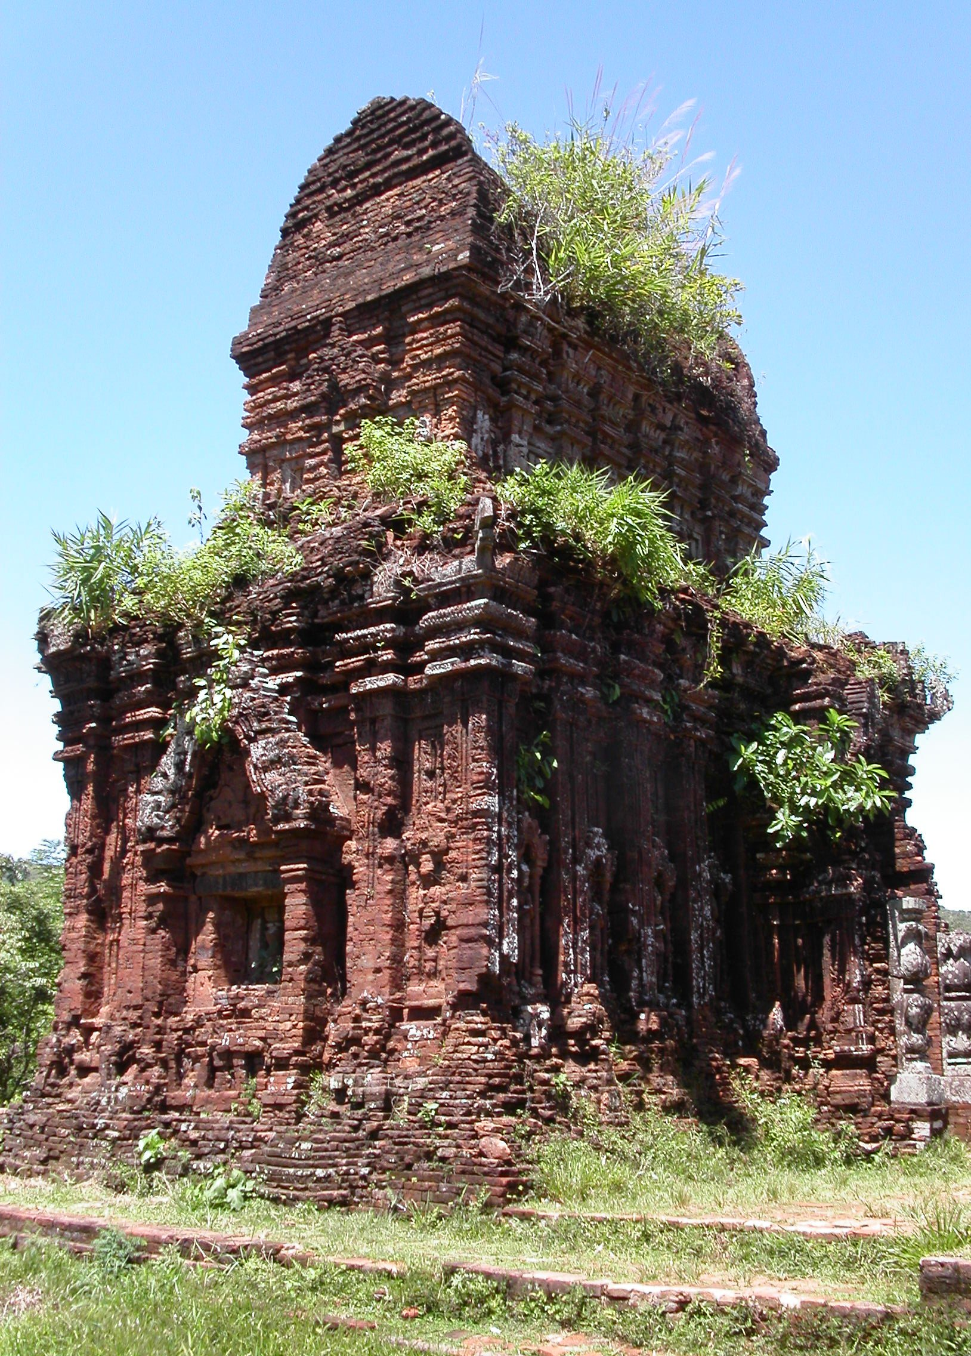
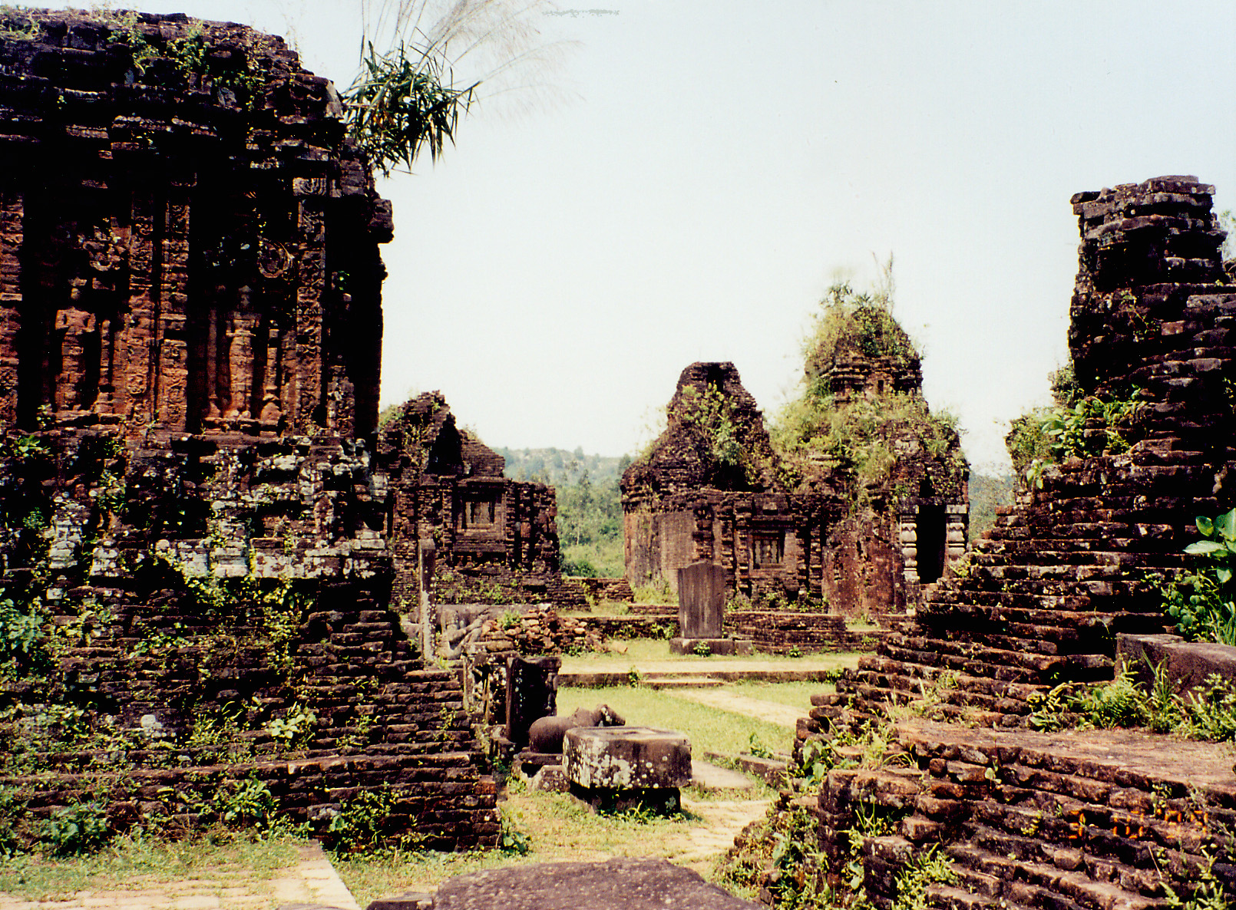

Slide 23
Bài 12: Thường thức mỹ thuật
SƠ LƯỢC VỀ MĨ THUẬT
CÁC DÂN TỘC ÍT NGƯỜI Ở VIỆT NAM
I. VÀI NÉT KHÁI QUÁT:
II. MỘT SỐ LOẠI HÌNH VÀ ĐẶC ĐIỂM CỦA MĨ
THUẬT CÁC DÂN TỘC ÍT NGƯỜI Ở VIỆT NAM:
Tranh thờ và thổ cẩm
2. Nhà rông và tượng nhà mồ tây nguyên
3. Tháp và điêu khắc Chăm
a. Tháp Chăm
Tháp Chăm là công trình kiến trúc độc đáo của người Chăm. Tháp được xây trên đồi cao bằng gạch rất cứng. Mặt tháp luôn quay về hướng Đông
Tháp có cấu trúc hình vuông, nhiều tầng, các tầng thu nhỏ dần lên đỉnh, được trang trí trực tiếp lên tường bằng hình hoa lá, hình người hay thú vật
- Năm 1999 UNESCO công nhận Mỹ Sơn là di sản văn hóa thế giới

Slide 24
Bài 12: Thường thức mỹ thuật
SƠ LƯỢC VỀ MĨ THUẬT
CÁC DÂN TỘC ÍT NGƯỜI Ở VIỆT NAM
I. VÀI NÉT KHÁI QUÁT:
II. MỘT SỐ LOẠI HÌNH VÀ ĐẶC ĐIỂM CỦA MĨ
THUẬT CÁC DÂN TỘC ÍT NGƯỜI Ở VIỆT NAM:
Tranh thờ và thổ cẩm
2. Nhà rông và tượng nhà mồ tây nguyên
3. Tháp và điêu khắc Chăm
a. Tháp Chăm
b. Điêu khắc Chăm

Slide 25
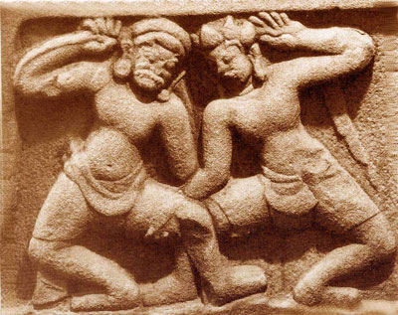
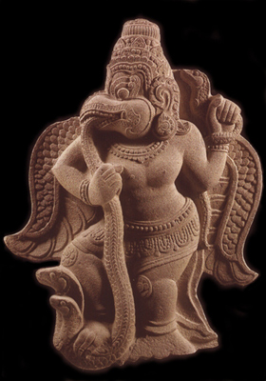
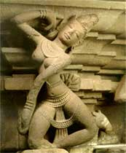
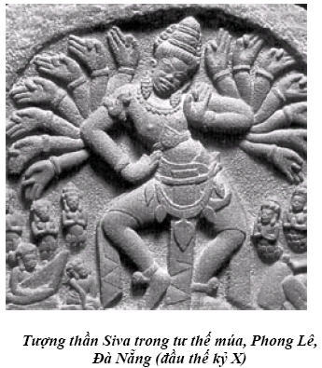
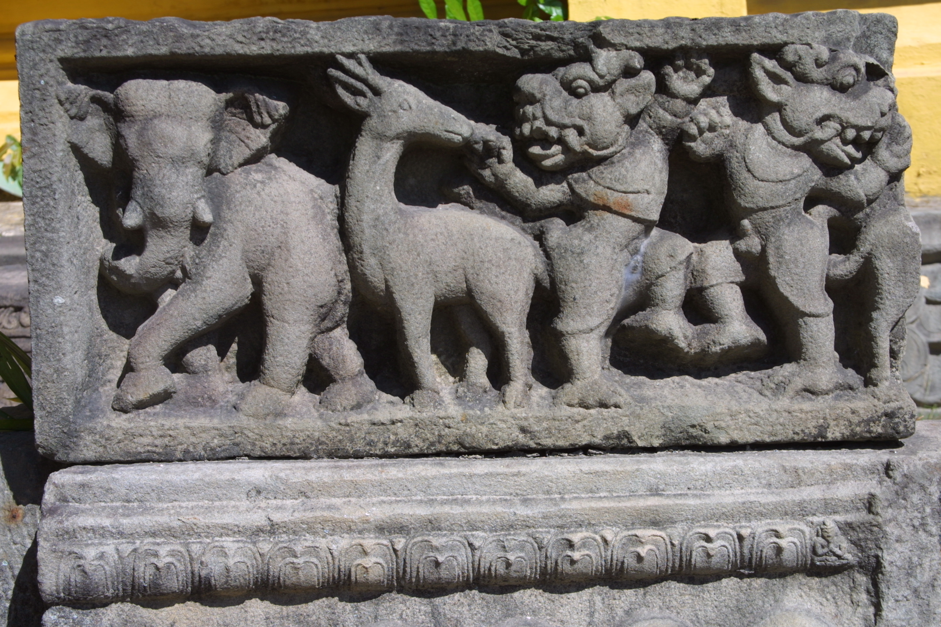
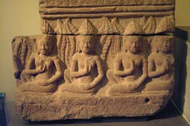

Slide 26
Bài 12: Thường thức mỹ thuật
SƠ LƯỢC VỀ MĨ THUẬT
CÁC DÂN TỘC ÍT NGƯỜI Ở VIỆT NAM
I. VÀI NÉT KHÁI QUÁT:
II. MỘT SỐ LOẠI HÌNH VÀ ĐẶC ĐIỂM CỦA MĨ
THUẬT CÁC DÂN TỘC ÍT NGƯỜI Ở VIỆT NAM:
Tranh thờ và thổ cẩm
2. Nhà rông và tượng nhà mồ tây nguyên
3. Tháp và điêu khắc Chăm
a. Tháp Chăm
b. Điêu khắc Chăm
- Nghệ thuật điêu khắc Chăm có cách tạo khối tròn căng, uyển chuyển đầy gợi cảm, ngôn ngữ tạo hình giản dị có tính khái quát cao

